Slide 1
IT미디어공학과 디지털프로젝트 2021 졸업작품
2021.03

Slide 2
1. 운영 방안 (1, 2학기 통합)
2019년도 졸업작품 현황 : 43명, 팀 18개 팀
2020년도 졸업작품 현황 : 19인, 9팀
2021년도 졸업작품 현황 : 66명, 22팀
1학기 진행 일정
3월
3월 10일 00시 : 2차 졸업작품기획서 제출
3월 15일 : 각 지도교수님과의 수업
3월 22일: 강남희교수님, 임양미교수님의 지도 팀들 발표
3월 29일: 박태정교수님, 나정조교수님, 임양규교수님의 지도 팀들 발표
4월
4월 5일 : 각 지도교수님과의 수업
4월 12일 : 각 지도교수님과의 수업
4월 19일: 강남희교수님, 임양미교수님의 지도 팀들 발표
4월 26일: 박태정교수님, 나정조교수님, 임양규교수님의 지도 팀들 발표

Slide 3
1. 운영 방안 (1, 2학기 통합)
1학기 진행 일정
5월
5월 3일 : 각 지도교수님과의 수업
5월 10일 : 각 지도교수님과의 수업
5월 17일: 강남희교수님, 임양미교수님의 지도 팀들 발표
5월 24일: 박태정교수님, 나정조교수님, 임양규교수님의 지도 팀들 발표
5월 31일: 각 지도교수님과의 수업
6월
6월 7일 : 각 지도교수님과의 수업
6월 14일 : 각 지도교수님과의 수업 (기말 주라 수업 불가능 예정)
6월 21일: 모든 팀 발표 (오후 4시 ~ 약 오후 10시 이후 종료 예정), 성적마감으로 인해 더 이상 연장 불가능입니다.

Slide 4
1. 운영 방안 (LMS 활용)
A, B반 Zoom 수업 방법
각각의 LMS에 로그인을 한 상태에서 공통 Zoom 접속
가능한지 테스트 해보아야 함.
각 지도교수님과의 수업 주간은 줌 또는 세미나 증빙사진 첨부 하여 보고서 제출 (과제 창 사용)

Slide 5
1. 운영 방안 (1, 2학기 통합)
방학 중 진행 목표
하계 방학 → 90% 이상 동작 완료되어야 함
2학기 진행
9월 6일 : 박태정교수님, 나정조교수님, 임양규교수님의 지도 팀들 발표
9월 13일: 강남희교수님, 임양미교수님의 지도 팀들 발표
9월 20일(추석)
9월 27일 : 오프라인 수업으로 졸업 준비 일정 조율 및 사진 촬영
10월 4일 : 영상, 도록, 초대장, 전시 관련 모든 체크
10월 11일: 중간고사를 위한 잠시 쉬어 가기
10월 18일: 전시 점검
10월 20일 ~ 22일: 온라인/오프라인 가전시 및 최종 전시 (작품 평가)
11월 1회 : 취업특강 또는 취업박람회 참여 예정
11월 22일: 최종 보고서 제출: DVD or CD or USB, A4작성 보고서 30장 이상

Slide 6
2. 졸업준비위원회 구성
전체 졸장 : 1인, 부졸장 2인
전시장소
도서관 플랜잇
하나누리관
8월 개강 전에 전시장 대여 확정
한달 전 신청하는 방식으로 결정
9월부터 전시 준비 시작
파트 단위로 준비 → 다음페이지
3학년 봉사자 선정 (비교과랑 연결되어 있음, 아미공마일리지 2학기 부터 시작)
9월 둘째주 ~ 10월 둘째주 동안 4학년 현재 진행 보고서를 339호 벽에 붙이고 4학년 전시 기간 동안 도와줄 3학년 봉사자를 지원 받음
전년도와 동일

Slide 7
2. 졸업준비위원회 (일정 예시)
일 | 월 | 화 | 수 | 목 | 금 | 토
9/4 | 5 | 6 | 7 | 8 | 9 | 10
 | 개인, 팀, 단체 사진촬영 (도록용) |  | 팀별 전시 가안 제출
11 | 12 | 13 | 14 | 15 | 16 | 17
 | 도록, 포스터, 초대장 견적서 제출
18 | 19 | 20 | 21 | 22 | 23 | 24
 | - 졸작 발표 - 도록 레이아웃 배포 |  | - 도록 내용 취합 - 도우미 모집 기획서 부착 | - 3학년 도우미신청 시작
25 | 26 | 27 | 28 | 29 | 30 | 10/1
 |  |  |  |  | - 도록, 포스터, 초대장 최종 시안 제출
2 | 3 | 4 | 5 | 6 | 7 | 8
 |  |  |  |  | - 도록, 포스터, 초대장 현물 수취
9 | 10 | 11 | 12 | 13 | 14 | 15
 | - 인쇄물 배포
16 | 17 | 18 | 19 | 20 | 21 | 22
23 | 24 | 25 | 26 | 27 | 28 | 29
 | - draft 전시 (11-17시) | 전시 설치 (16시 ~) | 졸작 전시 | 졸작 전시 | - 전시 / 철거 및 마무리 (~ 18시) - 뒷풀이

Slide 8
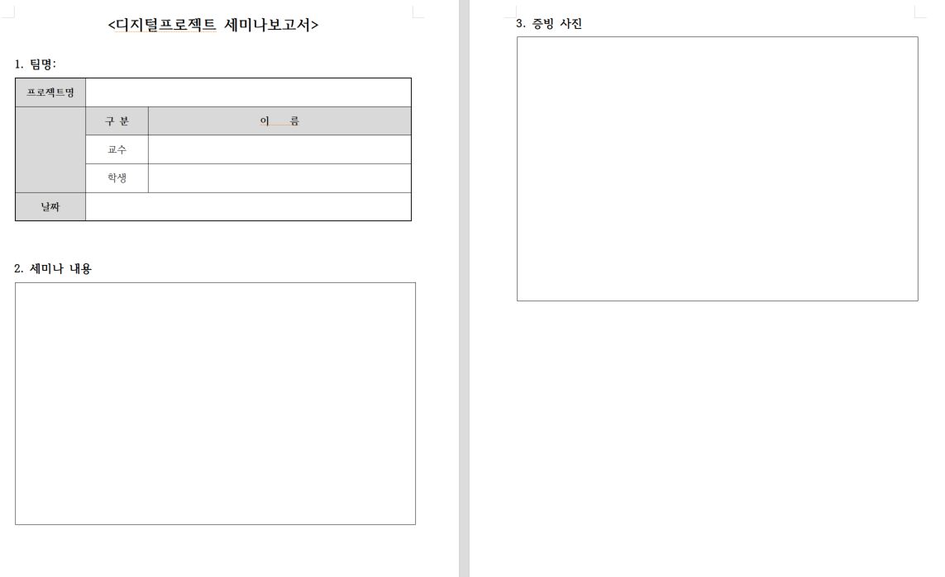
3. 졸업 평가 및 요건
성적 평가 : 절대 평가, 모든 교수님 평가
LMS 실시간 수업 증빙 보고서 과제 평가
한이음 신청팀은 수료 완료 평가
졸업작품전시회 참여 + 최종보고서 제출
각종 자격증 (4년제에 준한 것이어야 함), 학술대회 참여, 논문, 공모전, 영어점수 등에서 택1하여 제출
디지털프로젝트 1, 2 필수

Slide 9
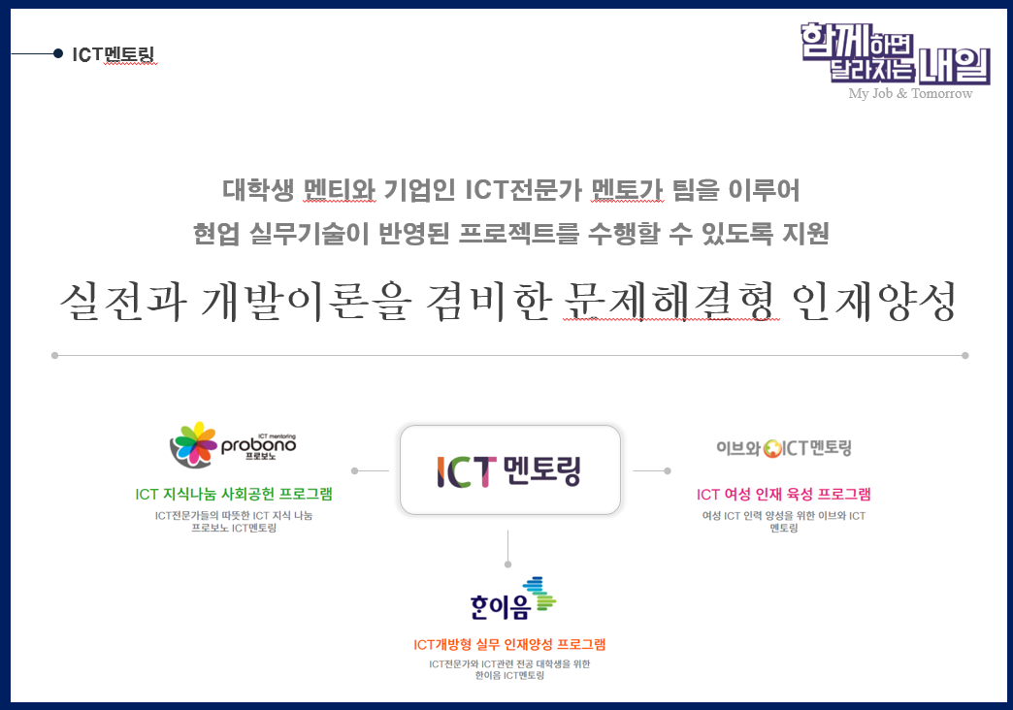
4. 한이음 OT
한이음 사업 참가
오후 6시 줌
주제: 3/8 Zoom 강의
시간: 2021년 3월 8일 06:00 오후 서울
Zoom 회의 참가
https://duksung-ac-kr.zoom.us/j/82512569951
회의 ID: 825 1256 9951

Slide 10
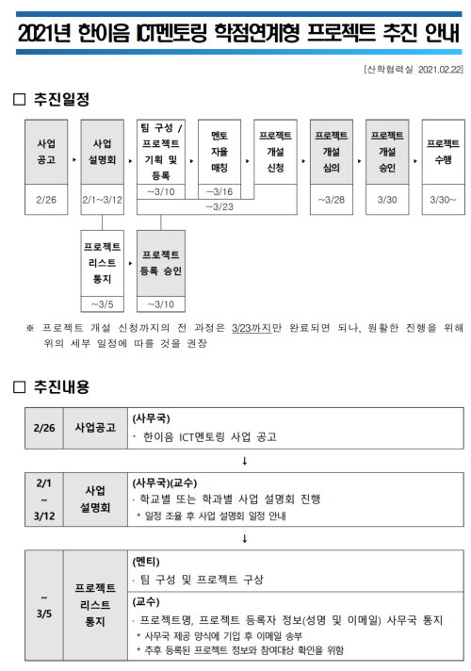
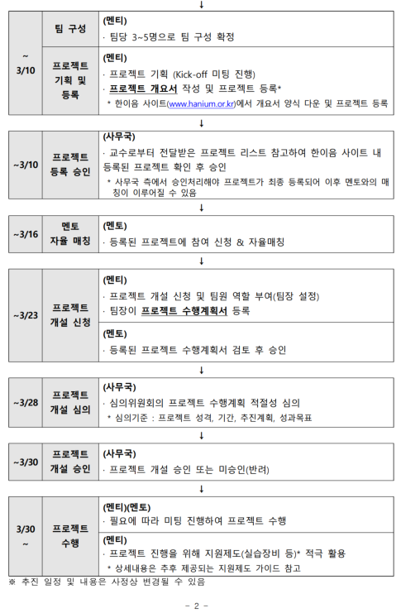

Slide 11
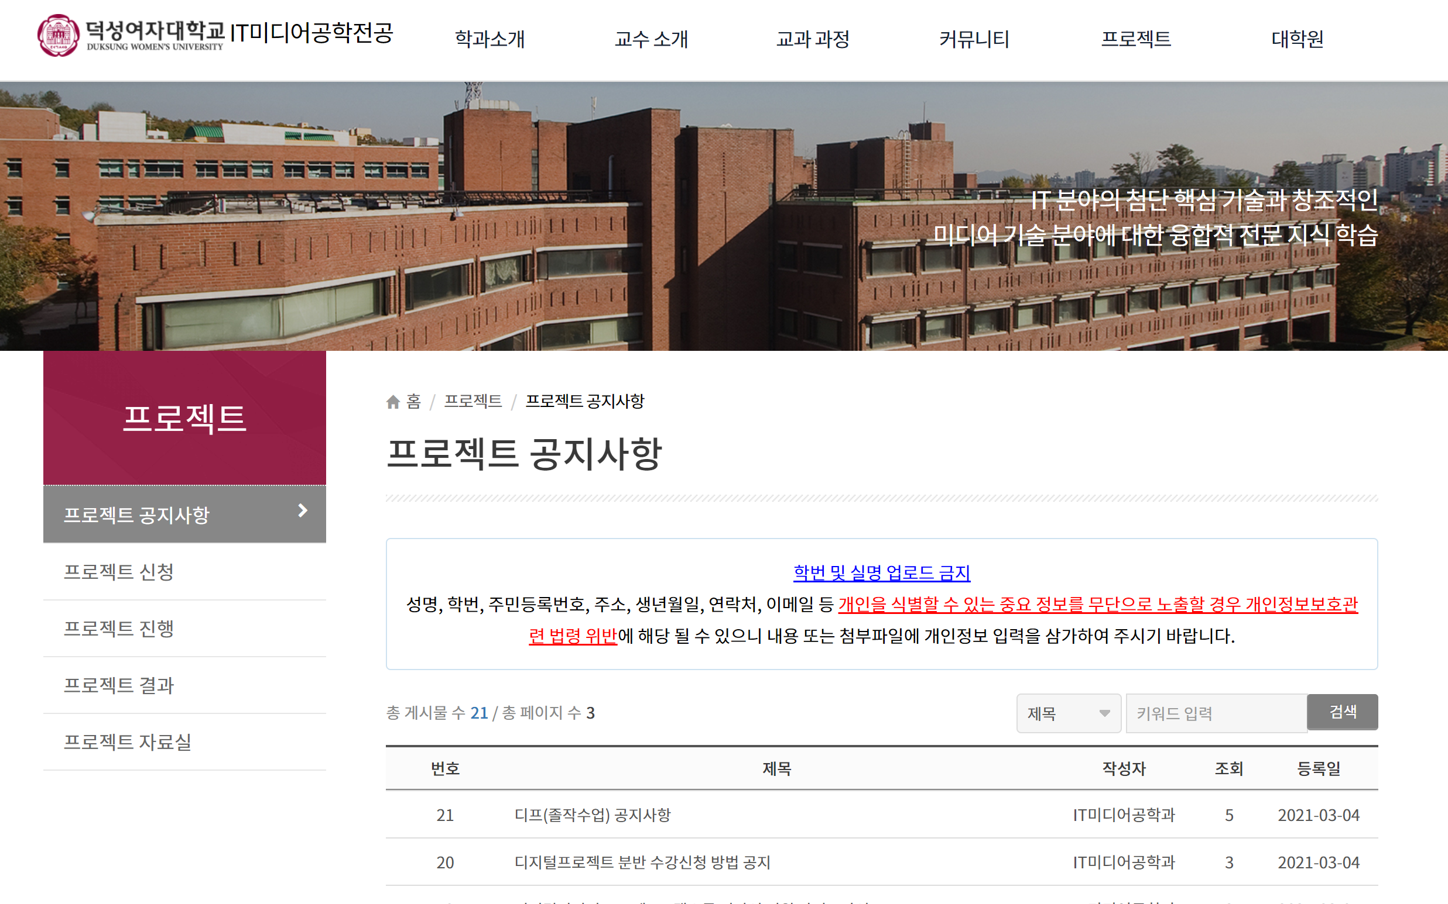
4. 한이음 OT: 현황 조사표 및 공지
번호 | 대학명 | 프로젝트명 | 개설자명 | 개설자 아이디(이메일) | 개설자 연락처 | 팀원명
1 | 정보산업대학교 | 가나다 프로젝트 | 한이음 | hanium@fkii.org | 010-0000-0000 | 홍길동, 임꺽정
2 |  | 졸음 뇌파 연구 | 강연재 | ?? | ?? | 세미콜론
3

Slide 12
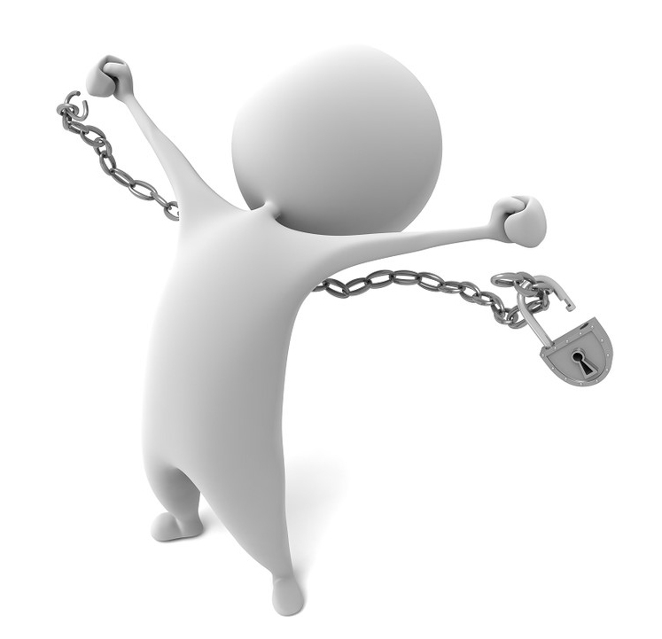

5. 졸업할 수 있을가?
좋은 결과를 만들면
좋은 학점은 기본
공모전 , 논문 발표할 기회
튀는 이력서
무엇보다 스스로 뿌듯, 부모님께 당당
취업/진학의 자신감 → 향후 80년을 바꿀 수 있음
좋은 결과란??
ㄹ
스스로에게 창피하지 않은 결과가 되면 됨
이왕 만드는 것 써먹을 수 있으면 됨
4년동안 배운것의 집대성이 되면 됨

Slide 13
Thank You!
www.duksung.ac.kr

